Slide 1
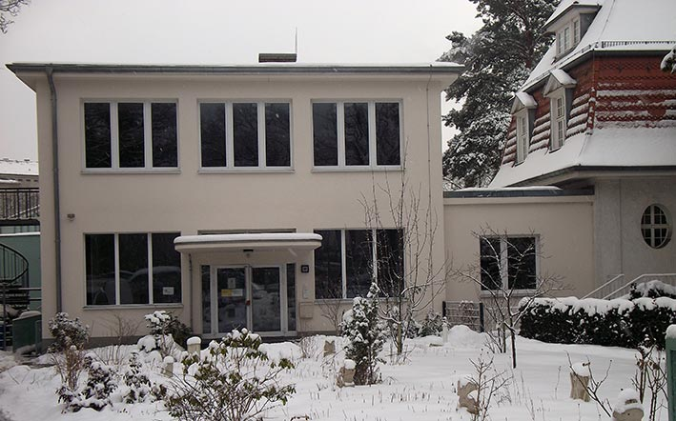
Informationen zum Abitur
Kath. Schule Liebfrauen

Slide 2
Besonderheiten im Schuljahr 2020/21 für den 12. Jahrgang
Leistungskursklausuren unter Abiturbedingungen erfüllen die Anforderungen auch dann, wenn diese nur über 180 Minuten geschrieben werden.
Im vierten Semester werden Klausuren nur in den ersten drei Prüfungsfächern geschrieben. In allen anderen Fächern besteht die Zeugnisnote zu 100% aus dem AT-Teil (allgemeiner Teil).
In den zentral geprüften Abiturklausuren wird jeweils ein Thema aus dem ersten Semester dabei sein.

Slide 3
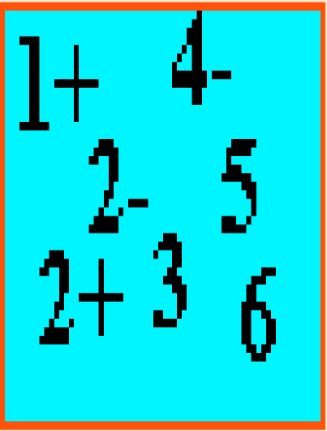
Der AT-Teil
Zum AT gehören die
Mitarbeit, Tests, Referate, Präsentationen, schriftliche Ausarbeitungen und Hausarbeiten.

Slide 4
Anpassung des Bewertungsschlüssels an die Vorgaben der KMK
Note | alt | neu
4 (05 Punkte) | 45 % | 45 %
4- (04 Punkte) | 36 % | 40 %
5+ (03 Punkte) | 27 % | 33 %
5 (02 Punkte) | 18 % | 27 %
5- (01 Punkte) | 09 % | 20 %
6 (00 Punkte) | weniger als 09 % | weniger als 20 %

Slide 5
Das Abitur (Prüfungen)
Die Abiturprüfung wird am Ende des
4.Semester abgelegt.
Präsentationsprüfungen und
Kolloquien (5.PK) vor den Osterferien.
Schriftliche Prüfungen (1. - 3. PF) nach
den Osterferien.
Mündliche Prüfungen (4. PF) kurze
Zeit später.
Ggf. mündliche Prüfungen in zwei
weiteren Fächern (1.-3. PF) im Juni

Slide 6
Das Abitur (Zulassung)
Man wird nach dem Ende des 4. Semesters
zur Abiturprüfung zugelassen, wenn man
alle Pflichtkurse mit mehr als null Punkten
absolviert und eingebracht hat,
in höchstens 4 der 24 einzubringenden
Grundkurse Ausfälle (< 5 Punkte) hat,
in 8 Leistungskursen (doppelte Wertung)
mindestens 80 Punkte erreicht hat,
in höchstens 2 der 8 Leistungskurse
Ausfälle erzielt hat,
insgesamt in 24 einzubringenden
Grundkursen und 8 Leistungskursen
mindestens 200 Punkte erzielt hat.

Slide 7
Das Abitur (Zulassung)
Nichtzulassung bedeutet
Nichtbestehen des Abiturs
außer man darf noch in den
folgenden Jahrgang zurücktreten,
weil die Rücktrittsmöglichkeit
noch nicht ausgeschöpft war.

Slide 8
Das Abitur (Bestehen)
Um das Abitur zu bestehen, muss man
zur Abiturprüfung zugelassen sein und
folgende Ergebnisse erreicht haben:
in mindestens einer schriftlichen Prüfungsarbeit 5 Punkte (einfache Wertung),
in zwei Prüfungsfächern (darunter einem
Leistungsfach) mindestens 20 Punkte bei
vierfacher Wertung,
in den 4 Prüfungsfächern und in der 5.
Prüfungskomponente mindestens 100
Punkte bei vierfacher Wertung.
Bei Nichtbestehen darf die Abiturprüfung
einmal wiederholt werden.

Slide 9
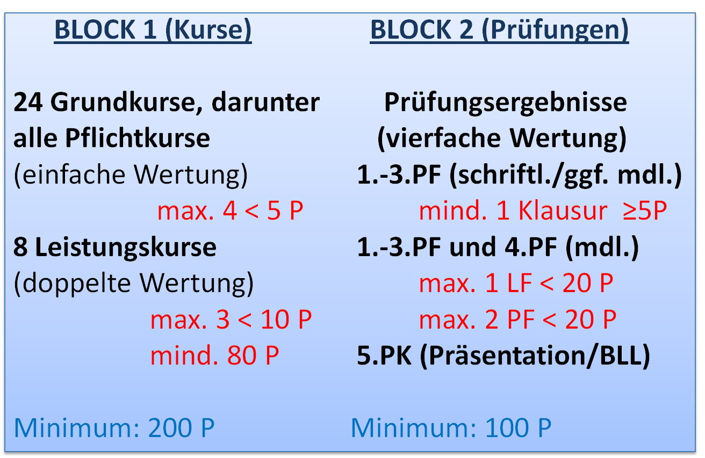
Berechnung der Gesamtqualifikation
2

Slide 10
Die 5. Prüfungskomponente
Kennzeichen:
Fächerübergreifender Ansatz:
Hauptfach (Referenzfach): Belegung für 4 Semester
Nebenfach (Bezugsfach): Belegung für mind. 2 Semester
Konkrete Themenwahl durch den Schüler
Beratung durch ggf. selbst gewählten Betreuer
Genehmigung durch die Prüfungskommission bzw. Schulleitg.
Hinführung zu wissenschaftlicher Arbeitsweise
Gruppenarbeit ist zulässig, wenn individuelle
Leistungen eindeutig zuzuordnen sind.

Slide 11
Die 5. Prüfungskomponente (2)
Besondere Lernleistung Hausarbeit (2.+3. Sem.) | Präsentationsprüfung Präsentation (20 min)
zu einem belegten Unterrichtsfach (kann auch schon Prüfungsfach sein!) zu einem Wettbewerbsbeitrag zu einem Seminarkurs Kolloquium (20 min) Präsentation der Ergebnisse Prüfungsgespräch | zu einem belegten Unterrichts- fach, das kein Prüfungsfach (1-4) ist Vortrag mit Medienunterstützung Schriftliche Ausarbeitung (Wertung: 1/4 schriftl., 3/4 Präsentation) Kolloquium (10 min) Gespräch zum Vortrag und über das weitere Themenumfeld

Slide 12
Die 5. Prüfungskomponente (3)
Besondere Lernleistung
Gewichtung der
Prüfungsteile
Hausarbeit: Kolloquium
3 : 1
Präsentationsprüfung
Gewichtung der
Prüfungsteile
Präsentation: Prüfung
2: 1

Slide 13
Fristen und Termine für die 5.PK
Wechsel
Besondere Lernleistung Präsentationsprüfung
Antrag Wettbewerbsarbeit
Ende des 1. Semesters
Antrag Kursarbeit
Anfang des 2. Semesters
Abgabe Schriftliche Arbeit → Antragstellung
Ende des 3. Semesters Ende des 3. Semesters
Kolloquium Präsentationsprüfung
im 4. Semester im 4. Semester
(März/April) (März/April)

Slide 14
Die 5.Prüfungskomponente
Vorteile
Besondere Lernleistung Präsentationsprüfung
Referenzfach kann
Prüfungsfach sein spätere Entscheidung für
Referenzfach möglich

Slide 15
Alternative zum Abitur
Nach dem 11. oder 12. Schuljahr:
Beendigung der Schullaufbahn
Bei Erfüllung bestimmter Bedingungen (1./2.Sem.)
(Orientierung= 5 Notenpunkte in allen besuchten
Fächern)
Schulischer Teil der Fachhochschulreife

Slide 16
Vielen Dank für Ihre Aufmerksamkeit.

